Slide 1
앙상블 학습 기법 소개
송명서
micmic123@snu.ac.kr

Slide 2
배경
지금까지의 로지스틱 회귀, SVM, 결정 트리 모델 등이 만족스러운 결과를 내는가?
잘 모르겠다...
그렇지 않다면 다른 강력한 모델을 새로 설계할 수 있을까?
그것도 잘 모르겠다...(신경망?)

Slide 3
아이디어(1)
완전히 새로운 모델을 만들 생각하지 말고, 잘 쓰고 있던 기존의 모델을 재활용해보자!
어떻게 재활용해서 더 성능을 높일 수 있을까?
여러 모델을 각각 학습시키고 이들의 예측을 모두 함께 고려해서 최종 예측을 만들자
직접 투표: 다수결 투표로 예측
간접 투표: 개별 예측의 평균을 기준으로 예측

Slide 4
아이디어(2)
실제로, 랜덤 추측보다는 나은 성능인 분류기를 만들 수 있다고 할 때 이런 분류기가 충분히 많고 다양하다면, 이런 앙상블은 유의미한 효과가 있다
약한 학습기의 앙상블은 강한 학습기가 될 수 있다
단, 서로 완전히 독립적이고 오차에 상관관계가 없을 때 성립
어떻게 가능할까?

Slide 5
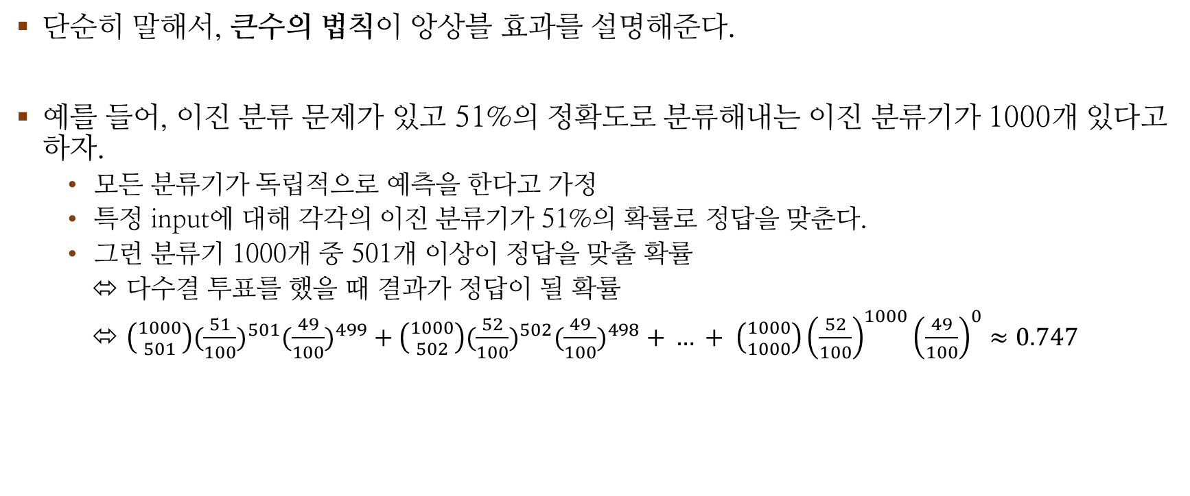
이론적 근거(1)
단순히 말해서, 큰수의 법칙이 앙상블 효과를 설명해준다.
예를 들어, 이진 분류 문제가 있고 51%의 정확도로 분류해내는 이진 분류기가 1000개 있다고 하자.
모든 분류기가 독립적으로 예측을 한다고 가정
특정 input에 대해 각각의 이진 분류기가 51%의 확률로 정답을 맞춘다.
그런 분류기 1000개 중 501개 이상이 정답을 맞출 확률
⬄ 다수결 투표를 했을 때 결과가 정답이 될 확률
⬄ $\left({1000 \atop 501}\right){(\frac{51}{100})}^{501}{(\frac{49}{100})}^{499} + \left({1000 \atop 502}\right){(\frac{52}{100})}^{502}{(\frac{49}{100})}^{498} + … + \left({1000 \atop 1000}\right){\left(\frac{52}{100}\right)}^{1000}{\left(\frac{49}{100}\right)}^{0}≈0.747$

Slide 6
이론적 근거(2)
51%에서 75% 정도로 비약적인 성능 향상
이진 분류기가 만 개 였다면 이론상 98%의 정확도가 됨
51%의 성공 확률을 가지는 베르누이 시행을 1000번 반복하는 것
시행 횟수(분류기의 수)가 커질수록 전체 시행에서 성공적으로 예측하는 비율이 큰 수의 법칙에 따라 51%로 수렴함
따라서 전체 시행에서 성공적으로 예측하는 비율이 50%를 넘을 확률이 증가

Slide 7
실제로는?
같은 학습 데이터 셋 혹은 공통의 학습 데이터가 존재하는 채로 각 모델을 학습시킴
모든 분류기가 완벽한 독립이 될 수 없음
같은 종류의 오차(같은 원인으로 발생하는 오차)를 만들어낼 가능성 높음
다수의 분류기가 거의 동일하게 예측 값을 만들어낼 것임

Slide 8
그래서 중요한 것은
결국 앙상블 학습에서 핵심은, 예측기가 가능한 서로 독립적으로 학습하도록 만들어 주는 것
단, 각 모델의 성능이 어느 정도는 나오도록 적정 선을 유지하면서
완전히 같지는 않도록 훈련 데이터를 나누어 배정
각기 다른 알고리즘으로 학습

Slide 9
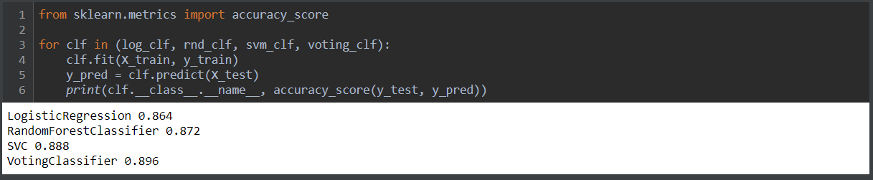
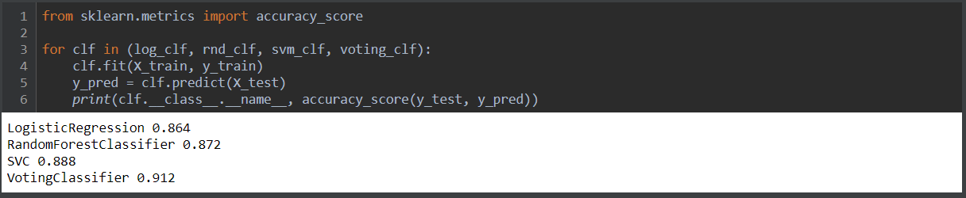
서로 다른 학습 알고리즘

Slide 10
직접투표 vs 간접투표
투표의 두가지 방식
직접 투표: 다수결로 최종 예측을 결정
간접 투표: 개별 예측의 평균을 내 확률이 가장 높은 범주를 최종 예측으로 결정
간접투표가 확률이 높은 투표에 비중을 더 두기 때문에 더 성능이 좋다고 함

Slide 11
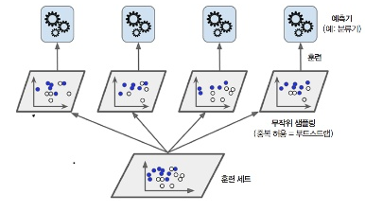
무작위 학습 데이터(1)
각각의 모델이 학습할 데이터를 전체 학습 데이터 중 무작위 부분집합으로 구성
배깅bagging: 중복 허용 샘플링
bootstrap aggregating 준말
참고) 옛날에 사이킷런 실습에서 bootstrap 옵션을 설정하는 것이 있었는데 그게 이것을 말함
페이스팅pasting: 중복 비허용 샘플링
병렬 학습 및 예측 가능

Slide 12
무작위 학습 데이터(2)
각 모델의 예측을 모아 input에 대한 최종 예측을 만들어내는 수집 함수
분류: 통계적 최빈값(직접 투표)
회귀: 평균
개별 모델은 전체 학습 데이터로 학습시킨 것보다 훨씬 편향되어 있음
수집 함수를 통과하면 편향과 분산이 모두 감소
앙상블 결과 원본 학습 데이터로 하나의 모델을 훈련시킬 때와 편향은 비슷하지만 분산은 감소
배깅이 보통 더 나은 모델을 만듦

Slide 13
무작위 특성 선택
각각의 모델을 전체 특성 중 무작위로 선택한 일부 특성만으로 학습시킴
랜덤 패치 방식: 학습 데이터와 특성을 모두 샘플링
랜덤 서브스페이스 방식: 학습 데이터는 전체를 사용하고 특성만 샘플링
특성 샘플링은 모델의 복잡도를 낮추므로 분산이 감소하고 편향 증가
이미지와 같은 고차원 데이터셋을 다룰 때 유용

Slide 14
Boosting
한 번에 하나의 모델을 순차적으로 학습시키는데, 이전 모델을 보완하면서 다음 모델을 학습시키는 것
이전의 모델이 취약했던 부분을 다음 모델이 집중 학습하여 보완
잡음, 이상치에 민감
실제로 잘 활용되는 방법
병렬 처리 불가
대표적인 부스팅 방법
Adaptive Boosting
Gradient Boosting

Slide 15
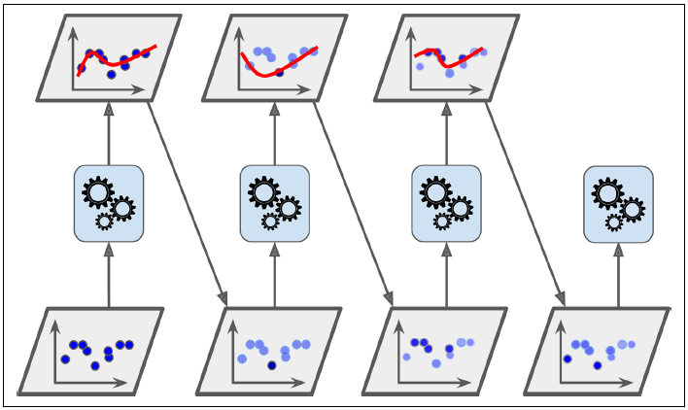
Adaptive Boosting(1)
이전 모델이 과소적합했던 훈련 샘플의 가중치를 더 높여 다음 모델을 학습시킴

Slide 16

Adaptive Boosting(2)
m개의 훈련 데이터가 있다고 했을 때, 각 샘플에 가중치 $w_{i}$를 부여
$w_{i}= \frac{1}{m}$로 초기화
예측기의 학습 결과를 기준으로 업데이트 됨
첫번째 예측기는 각 샘플의 가중치가 동일하므로 기존과 같은 방식으로 그냥 학습됨

Slide 17
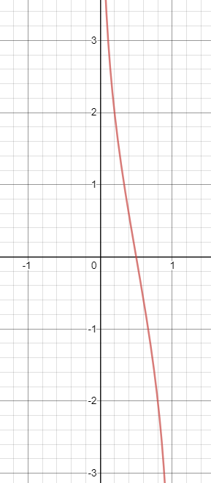
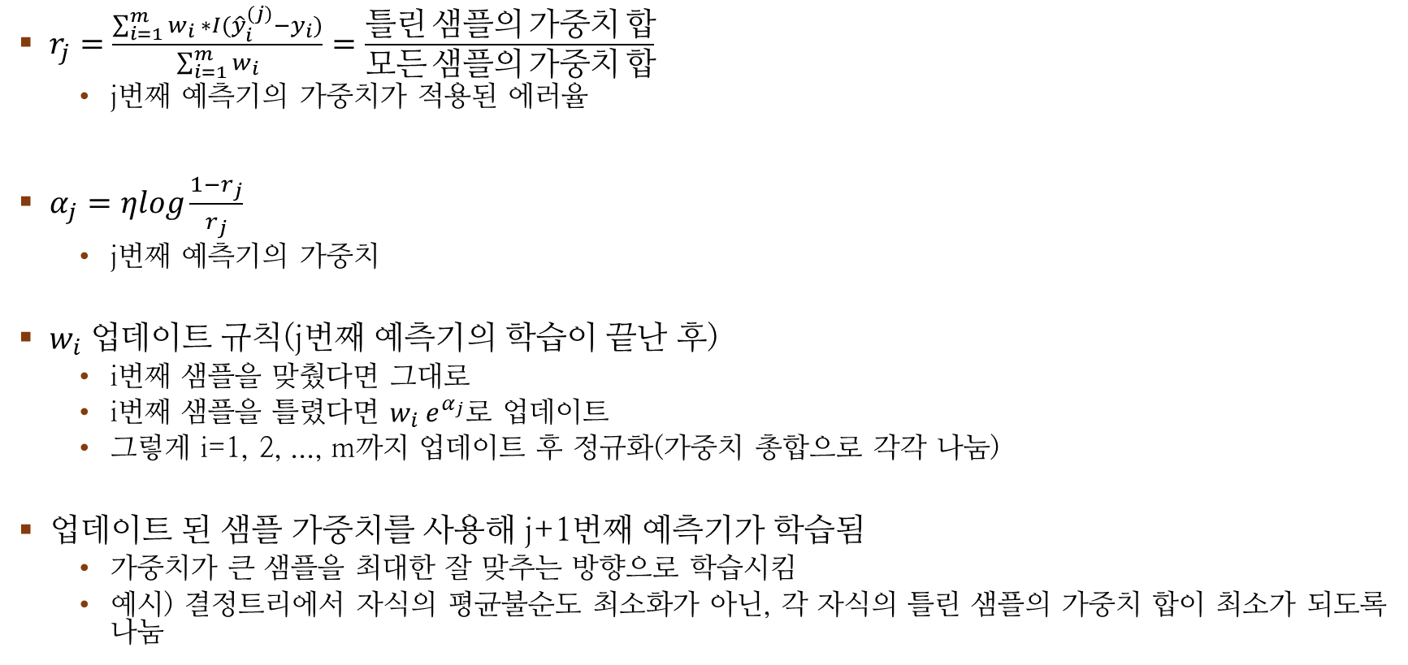
Adaptive Boosting(3)
$r_{j}=\frac{\sum_{i=1}^{m}{w_{i}} ∗I({\hat{y}}_{i}^{(j)}−y_{i})}{\sum_{i=1}^{m}{w_{i}}}=\frac{틀린 샘플의 가중치 합}{모든 샘플의 가중치 합}$
j번째 예측기의 가중치가 적용된 에러율
$α_{j}=ηlog\frac{1−r_{j}}{r_{j}}$
j번째 예측기의 가중치
$w_{i} 업$데이트 규칙(j번째 예측기의 학습이 끝난 후)
i번째 샘플을 맞췄다면 그대로
i번째 샘플을 틀렸다면 $w_{i} e^{α_{j}}로$ 업데이트
그렇게 i=1, 2, ..., m까지 업데이트 후 정규화(가중치 총합으로 각각 나눔)
업데이트 된 샘플 가중치를 사용해 j+1번째 예측기가 학습됨
가중치가 큰 샘플을 최대한 잘 맞추는 방향으로 학습시킴
예시) 결정트리에서 자식의 평균불순도 최소화가 아닌, 각 자식의 틀린 샘플의 가중치 합이 최소가 되도록나눔

Slide 18
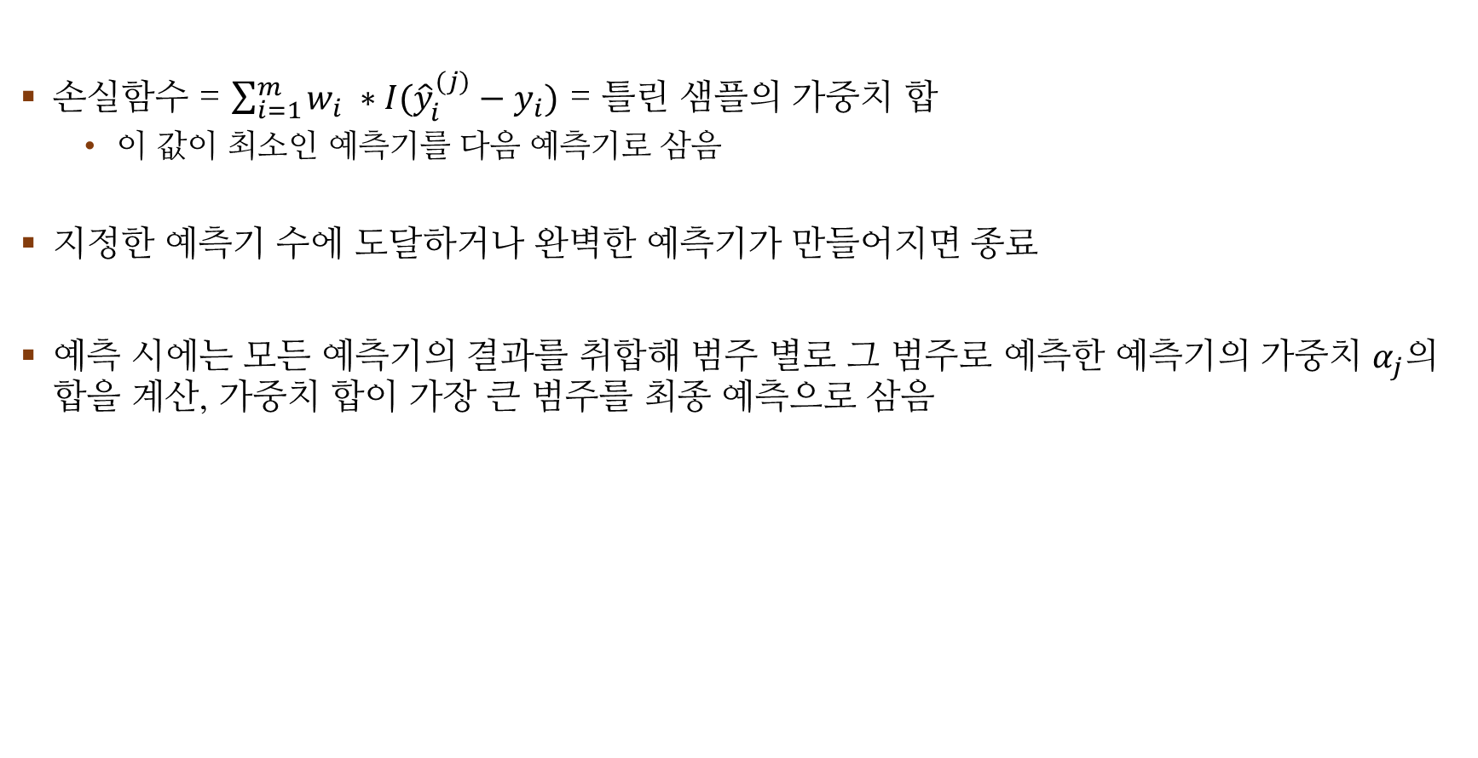
Adaptive Boosting(4)
손실함수 = $\sum_{i=1}^{m}{w_{i}} ∗I({\hat{y}}_{i}^{(j)}−y_{i})$ = 틀린 샘플의 가중치 합
이 값이 최소인 예측기를 다음 예측기로 삼음
지정한 예측기 수에 도달하거나 완벽한 예측기가 만들어지면 종료
예측 시에는 모든 예측기의 결과를 취합해 범주 별로 그 범주로 예측한 예측기의 가중치 $α_{j}$의 합을 계산, 가중치 합이 가장 큰 범주를 최종 예측으로 삼음

Slide 19
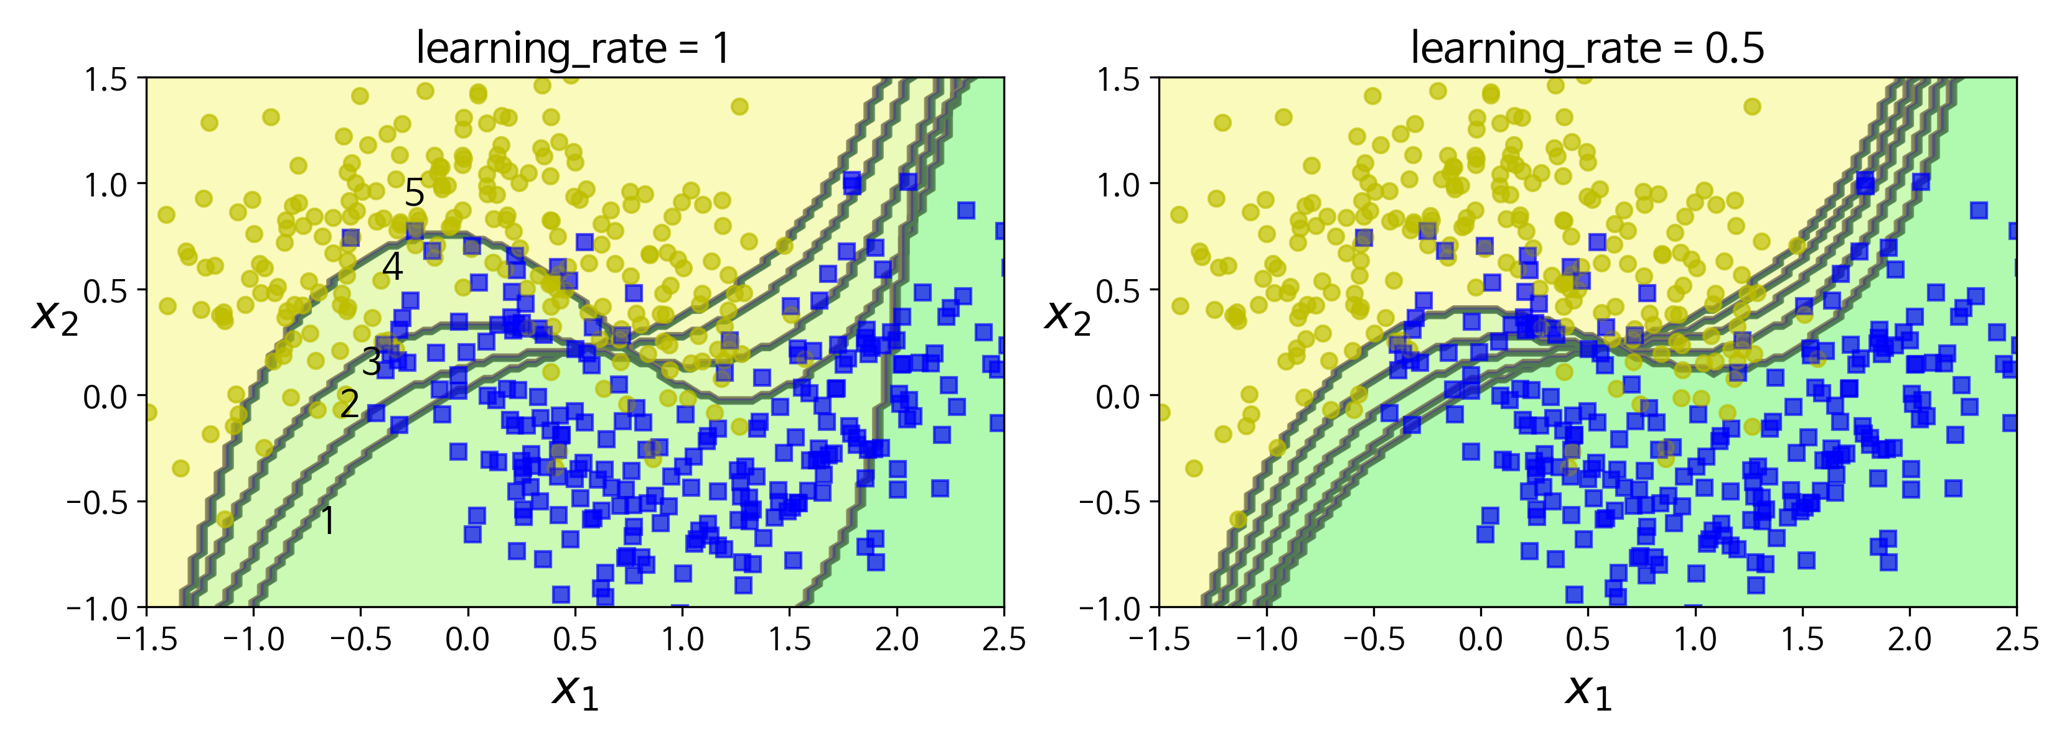
Adaptive Boosting(5)

Slide 20
참고자료
https://datascienceschool.net/view-notebook/7d82087c31d64fe491dc74e1d5953ca2/
https://ko.wikipedia.org/wiki/%EC%97%90%EC%9D%B4%EB%8B%A4%EB%B6%80%EC%8A%A4%ED%8A%B8
핸즈온 머신러닝

